Slide 1
农场灌溉问题及序列模式挖掘问题
汇报人：王泽玺
指导老师：刘全中

Slide 2

目录
01
02
问题描述与问题理解
算法设计
03
04
算法复杂度分心
运行演示

Slide 3
01
问题描述与问题理解

Slide 4
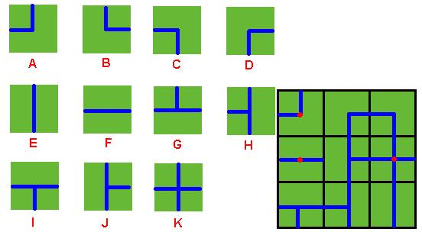
问题描述与问题理解
农场灌溉问题
问题描述：
一农场由图所示的十一种小方块组成，蓝色线条为灌溉渠。若相邻两块的灌溉渠相连则只需一口水井灌溉。方块类型与示例如左图所示
要求：
输入：
给出若干由字母表示的最大不超过50×50具体由(m，n)表示的农场图
输出：编程求出最小需要打的井数。每个测例的输出占一行。当M=N=-1时结束程序
问题理解：
每个方块上的有灌溉渠，如果块与块之间的灌溉渠可以连通，这两个块就只用修建一个水井。所以只需要对每个方块的上下左右四个方向是否含有灌溉渠进行标记，再进行dfs只有灌溉渠连通的方块之间才能进行扩展。所以每一次dfs就会将可以连通的一个子集找出来。遍历所有结点，就可以得到需要修建的井的个数。

Slide 5
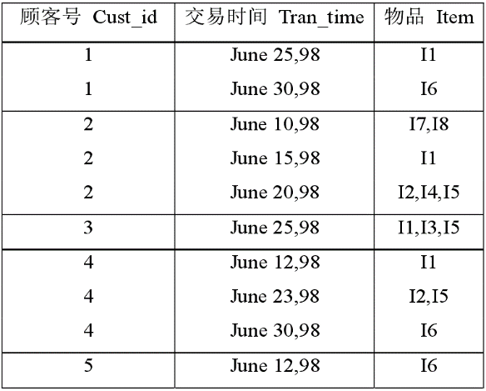
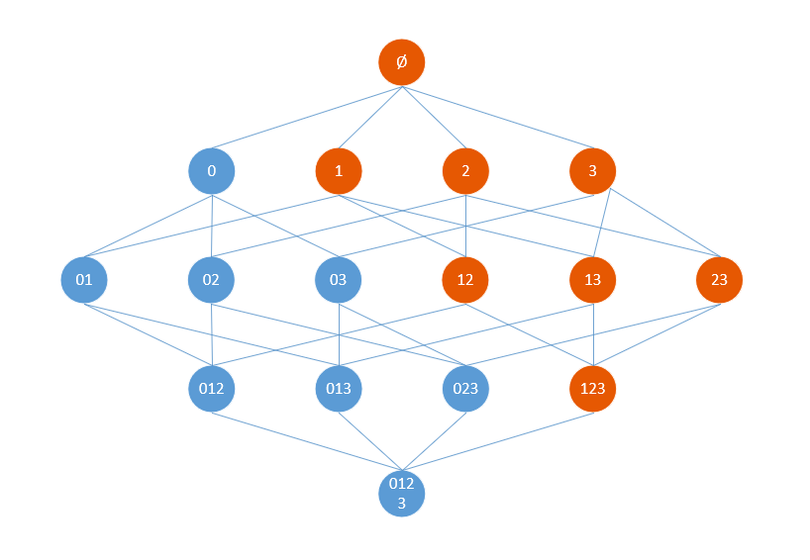
问题描述与问题理解
序列模式挖掘问题
顾客号 | 项集
1 | 1 6
2 | 1 2 4 5 7 8
3 | 1 3 5
4 | 1 2 5 6
5 | 6
问题描述：
图1记录了5个顾客在一个月内的购买行为，为方便处理，按顾客号和时间进行了排序。
假设用户指定的最小支持度minsup=30%,计算满足minsup 要求的频繁序列模式。
图 2
图 1
问题理解：
使用Apriori算法对问题该问题进行求解，将源数据集转化为，Aprioir算法支持的格式，如图2所示。
Aprioir算法用于解决大规模数据集的关联分析问题，Apriori算法的主要思想如下：
Apriori定律1：如果一个集合是频繁项集，则它的所有子集都是频繁项集
Apriori定律2：如果一个集合不是频繁项集，则它的所有超集都不是频繁项集
依据这两个定律，不断地对数据集进行扫描、筛选，最后得出最终的频繁项集
图 3

Slide 6
02
算法分析

Slide 7
算法设计
农场灌溉问题
数据结构
将农场中的块抽象成类，类的定义如左图所示
top、bottom、left、right分别代表该方向上是否有灌溉渠
visit代表该块是否被访问
group代表该块的组号

Slide 8
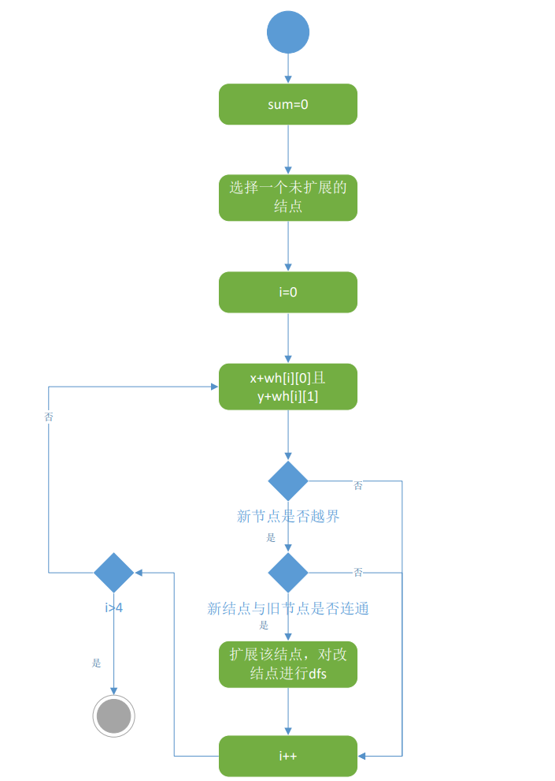
算法设计
农场灌溉问题

Slide 9
03
具体实现思路

Slide 10
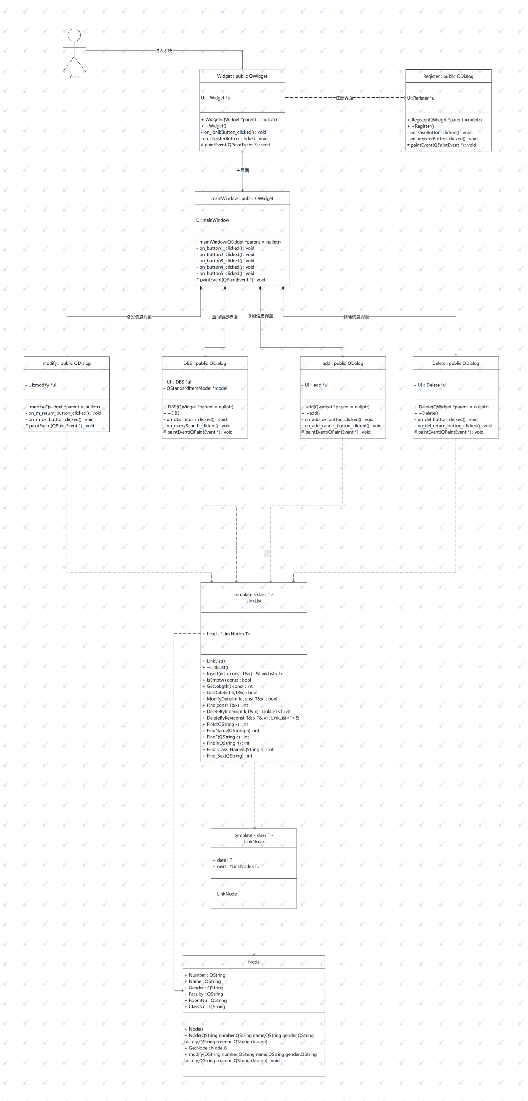
具体实现思路
类的总体设计
先根据建议类图完成类的设计，再根据实际情况，添加变量与函数

Slide 11
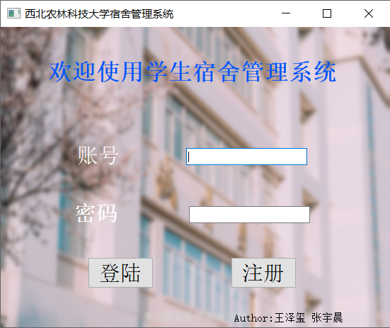
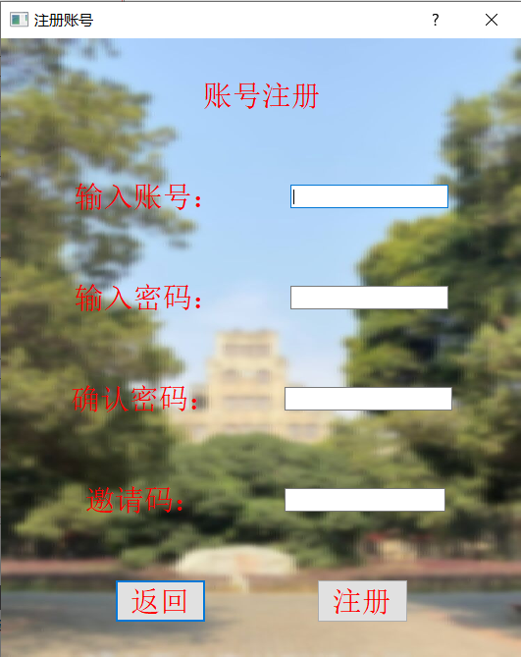
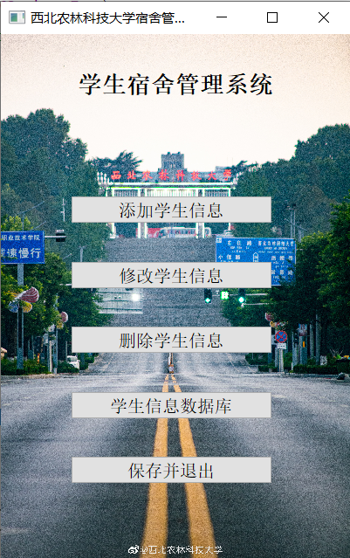
具体实现思路
槽函数模块
登录界面
注册界面
点击注册按钮，触发对应槽函数
void Widget::on_registerButton_clicked(){
Register*a=new Register;
a->show();
this->close();
}
打开注册界面，关闭登录界面
点击按钮触发相应槽函数
void Widget::on_loginButton_clicked()
{
···
mainWindow *win = new mainWindow;
win->show();
this->close();
···
}
打开主界面，关闭当前界面
点击返回按钮触发相应槽函数
void Register::on_saveButton_clicked()
{
Widget*a=new Widget;
a->show();
this->close();
}
返回登录界面，关闭当前界面
点击注册按钮触发相应槽函数
void Register::on_registerButton_clicked()
{
···
}
该槽函数中有文件读写的部分功能

Slide 12
具体实现思路
文件读取功能的设计
文件创建模块
文件读取模块
QFile file(QCoreApplication::applicationDirPath()+"/文件名称");
//QCoreApplication::applicationDirPath()返回工作目录路径
if(file.exists())
{
qDebug()<<"文件存在";
}
else {
qDebug()<<"文件不存在,正在新建文件.";
file.open( QIODevice::ReadWrite | QIODevice::Text );
file.close();
}
//只读方式打开文件
file.open(QIODevice::ReadOnly | QIODevice::Text);
//创建文件读取流
QTextStream in(&file);
//判断是否读到文件末尾
while(!in.atEnd())
{
//设置编码方式为UTF-8
in.setCodec("UTF-8");
// 读取文件中一行信息
QString line = in.readLine();
······
//对读取信息进行操作
}
file.close();
文件清空模块
文件写入模块
QFile file(path);
file.resize(0);
file.close();
//只写方式打开文件
file.open(QIODevice::WriteOnly | QIODevice::Text);
//file.open(QIODevice::WriteOnly | QIODevice::Text | QIODevice::Append);以此方式打开文件将跳转到文件末尾
//创建输出流
QTextStream out(&file);
//设置编码方式为UTF-8
out.setCodec("UTF-8");
out<<·······
······
//对文件进行写入操作
file.close();

Slide 13
具体实现思路
文件读取功能的设计
文件创建模块
文件创建模块
文件创建模块
文件读取模块
文件写入模块
文件清空模块
文件写入模块
可实现文件读取功能，例如：登录时检测账号密码，读取学生信息
可实现不修改原文写入功能，例如：注册账号时将信息写入文件
可实现修改文件写入功能，例如：对学生信息进行增、删、改之后重新写入文件

Slide 14
04
优点与缺点分析

Slide 15
优点与缺点分析
优点
1.采用文件存储信息，比较方便实现数据迁移
2.界面设计较完善，界面比较美观
3.打包为exe安装程序，可在没有Qt的文件上安装该程序
缺点
缺点
优点
2021
1.采用文件保存数据，文件易丢失且不安全
2.功能较少
3.每次在新电脑上运行都需创建文件，比较麻烦

Slide 16
感谢聆听！
请老师批评指正！
汇报人：王泽玺
指导教师：杨龙

